Slide 1

Concurrent programming

Slide 2
Wait & notify
Wait() tvinger den givne tråd til at vente, enten for evigt eller i bestemt tid
Notify starter den ”ventende” tråd
NotifyAll starter alle ventende tråde

Slide 3
sleep
Stopper en given tråd i x antal ms.

Slide 4
synchronized
Metode deklaration, så kun en tråd kan tilgå metoden af gangen.

Slide 5
Semaphore
Metode deklaration så en given metode kun kan kaldes x antal gange af en tråd.

Slide 6
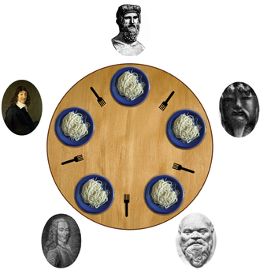
Dinning Philosophers
Der er 5 sultne ”dinners”
For at kunne spise skal de holde en gaffel i hver hånd
Der er kun 5 gaffler
Altså kan kun 2 dinners spise af gangen
Når en Dinenr er færdig med at spise ligger han begge
gaffler fra sig

